Slide 1
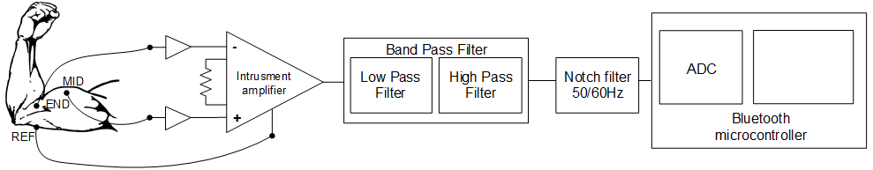
BLE
SD Card

Slide 3
Tín hiệu EMG
SPI
SD Card

Slide 4

Scan Bluetooth
Connect Bluetooth
Device
SD Card
Chọn Mode
Vẽ hình
Lưu trữ dữ liệu
EMG android app
Use case

Slide 5

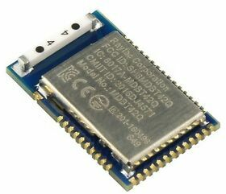
Khối SD Card
Trở kéo
SD Card
MBDT42
CS
CLK
MISO
MOSI
IO28
IO26
IO19
IO11
3V3
GND
3V3
GND

Slide 6
ShutDown
(MCU off)
/Start
Bật công tắc
Tắt công tắc
Tắt công tắc
Tắt công tắc
State Send data to Smartphone
System_State_Idle
(No trans & No Saving)
Mất kết nối
Realtime mode
State Save to SDCard
Nhận được thông tin kết nối từ App
State BLE Transmission
Mode Saving to SD Card

Slide 7
Tắt công tắc
State Send data to Smartphone
Tắt công tắc
Shut Down
( Start )
Tắt công tắc
Bật
công tắc
Tắt
công tắc
Mode send
data to Smartphone
State Save data to SD Card
Bản tin kết nối
State BLE Transmission
System_State_Idle
Mất kết nối
Mode Save data to SD Card

Slide 8

Hiển thị tín hiệu thời gian thực
Lưu dữ liệu
vào bộ nhớ Smartphone
Hiển thị tín hiệu thời gian thực

Slide 9
Khởi tạo phần cứng, kiểm tra ngoại vi có kết nối không
Ngủ
SD Card :
Ngủ được 1s
SD Card :
Ngủ được 1s/
Lưu trữ dữ liệu
Làm việc

Slide 10
State Send data to Smartphone
State BLE Transmission
Realtime mode

